Slide 3
Notes:
Thiết kế: Hương Thảo – Zalo 0972.115.126. Các nick khác đều là giả mạo, ăn cắp chất xám

Slide 6
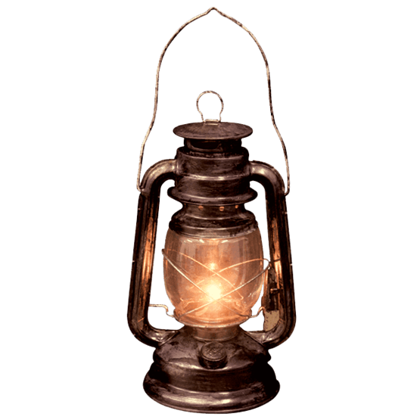
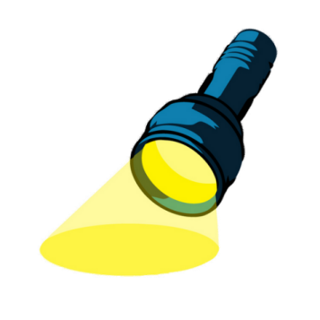
Mặt trời là vật phát sáng tự nhiên
Con người có thể tạo ra vật phát sáng
Ngọn đuốc
Đèn dầu
Đèn pin
Đèn điện
Notes:
Thiết kế: Hương Thảo – Zalo 0972.115.126. Các nick khác đều là giả mạo, ăn cắp chất xám

Slide 7
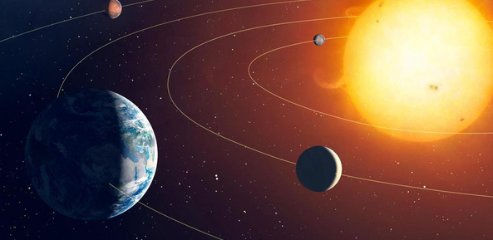
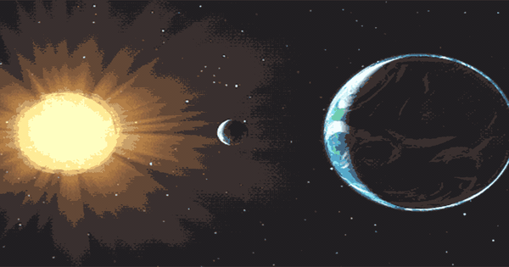
Mặt Trăng nhận ánh sáng từ Mặt Trời.

Slide 9
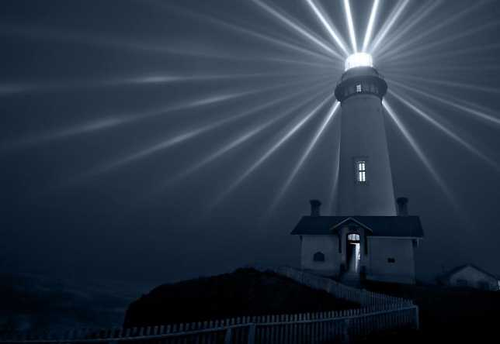
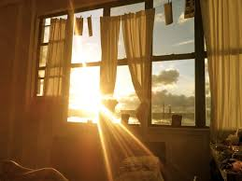
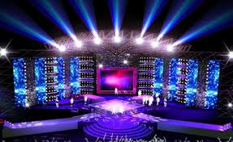
Trong không khí ánh sáng truyền theo đường thẳng
Notes:
Thiết kế: Hương Thảo – Zalo 0972.115.126. Các nick khác đều là giả mạo, ăn cắp chất xám

Slide 11
Gió thổi từ đất liền ra biển.

Slide 12
Gió thổi từ đất liền ra biển.

Slide 13
Gió thổi từ đất liền ra biển.

Slide 14
Video cá trong hồ

Slide 16
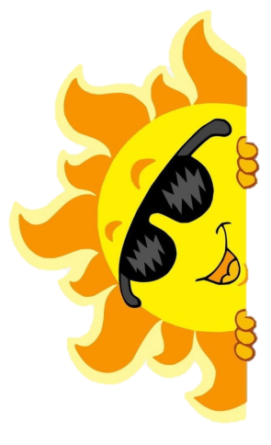
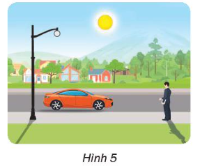
Chỉ ra vật phát sáng trong hình.
Vật phát sáng trong hình là mặt trời.

